Slide 1

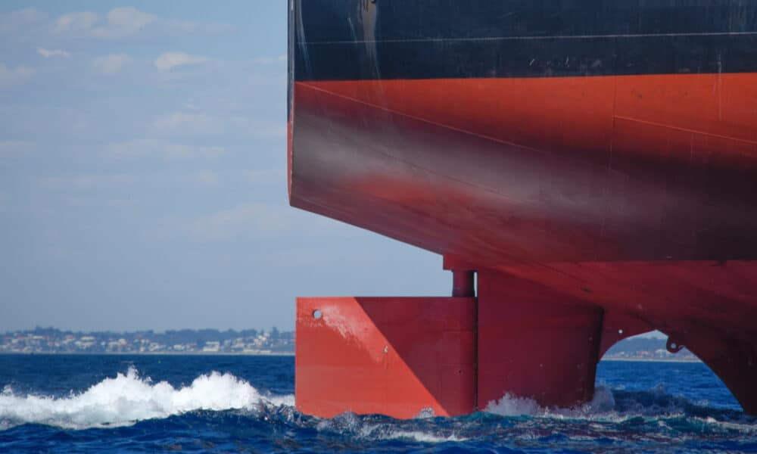

GOVERNANÇA
PÚBLICA: O DESAFIO DO BRASIL
AUGUSTO NARDES
MINISTRO DO TCU

Slide 2
COMO CHEGAMOS À EDIÇÃO DA POLÍTICA DE GOVERNANÇA PÚBLICA?

Slide 3
GOVERNANÇA E OS DESAFIOS AO DESENVOLVIMENTO
GOVERNANÇA
Desenvolvimento
Produtividade e Competitividade
Poderes: Legislativo, Executivo e Judiciário
Federal / Estadual / Municipal
RESPONSABILIDADE FISCAL
EDUCAÇÃO
PESQUISA E INOVAÇÃO
INFRAESTRUTURA
INCLUSÃO SOCIAL E REGIONAL
RACIONALIZAÇÃO DO GASTO PÚBLICO
DEMOCRACIA
COORDENAÇÃO
FEDERATIVA
REFORMA TRIBUTÁRIA E POLÍTICA, ADMINISTRATIVA

Slide 4
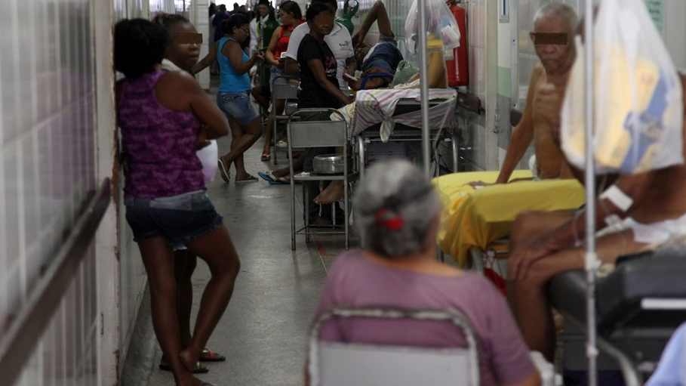
ALÉM DOS DESAFIOS AO DESENVOLMENTO, OUTROS DESAFIOS IMPACTAM A VIDA DAS PESSOAS
DESAFIOS NA SAÚDE

Slide 5
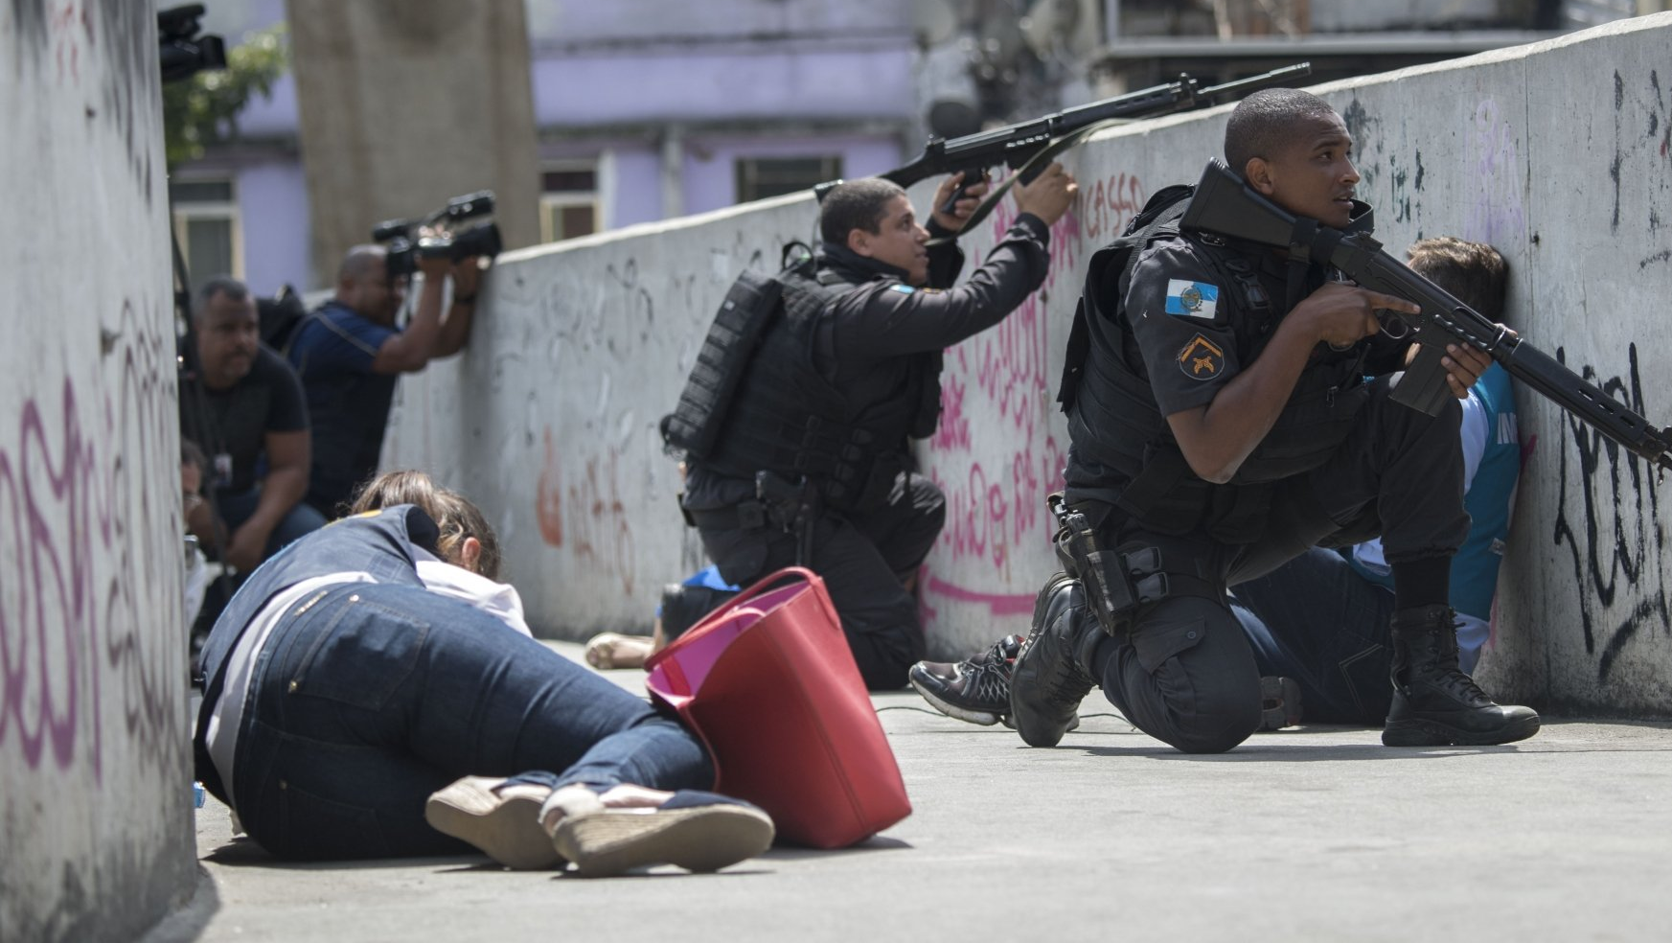
DESAFIOS NA SEGURANÇA PÚBLICA

Slide 6
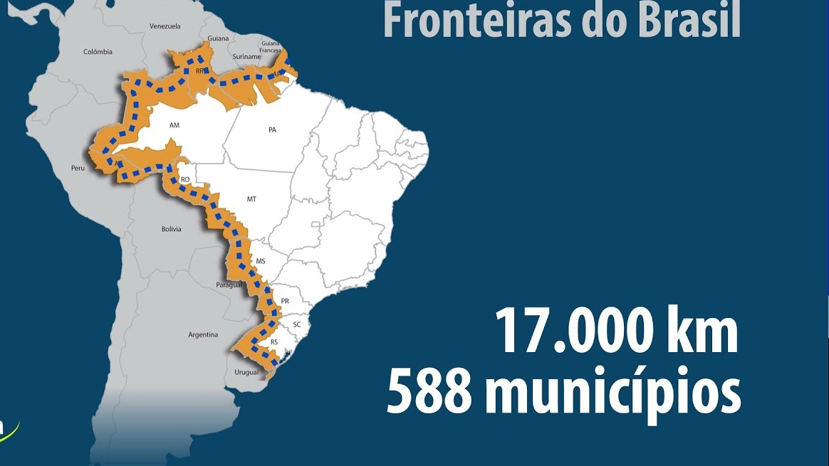
DESAFIO DAS
FRONTEIRAS

Slide 7
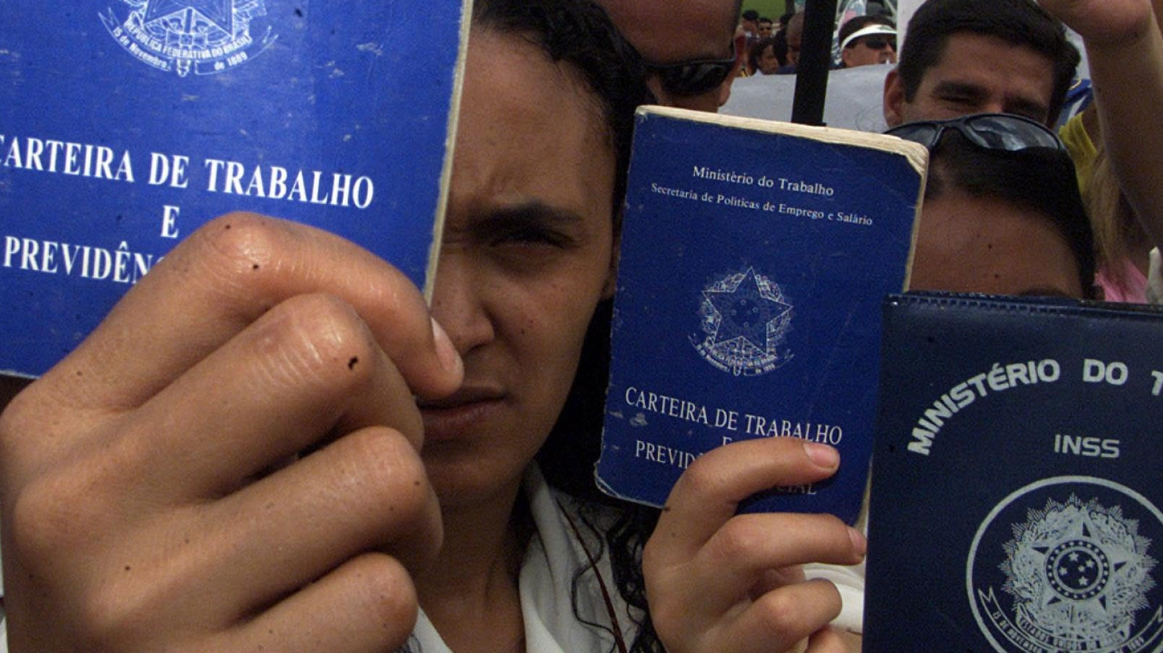
DESAFIOS PARA GERAR EMPREGO E RENDA

Slide 8
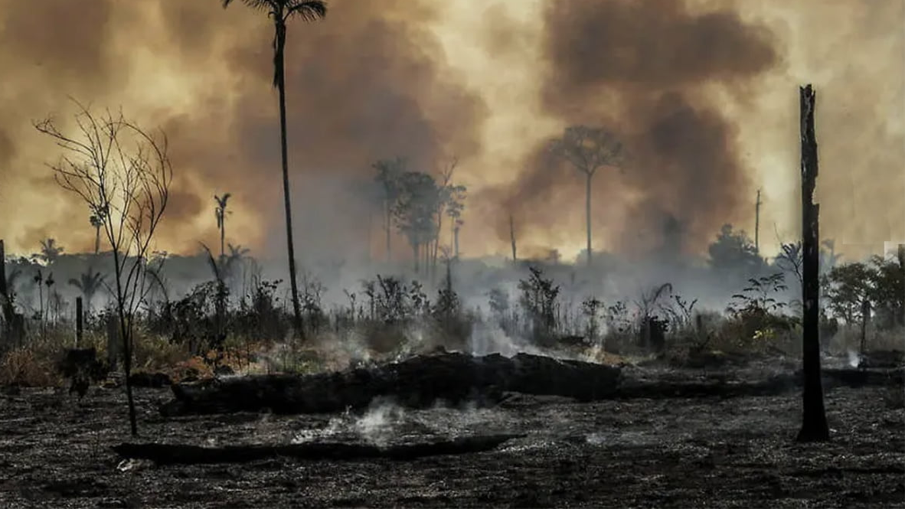
DESAFIOS DAS MUDANÇAS CLIMÁTICAS E SUAS CONSEQUÊNCIAS

Slide 9

HÁ DESAFIOS QUE O BRASIL DEVE SUPERAR, EM DECORRÊNCIA DE ACORDOS INTERNACIONAIS - ODS

Slide 10

FOI COM ESSA VISÃO, FOCADA NA SUPERAÇÃO DOS DESAFIOS DA NAÇÃO, QUE INICIAMOS NOSSA TRAJETÓRIA PARA INDUZIR A MELHORIA DA GOVERNANÇA
Presidência do TCU (2013/14) – reestruturação do Tribunal.
Criação de Indicadores – iGG
Articulação para aprovação do Decreto 9.203/2017.

Slide 11
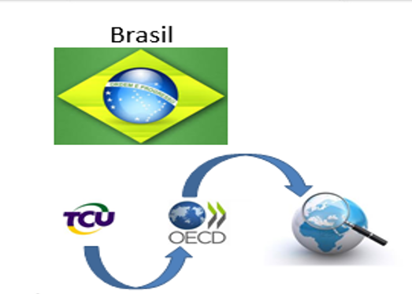
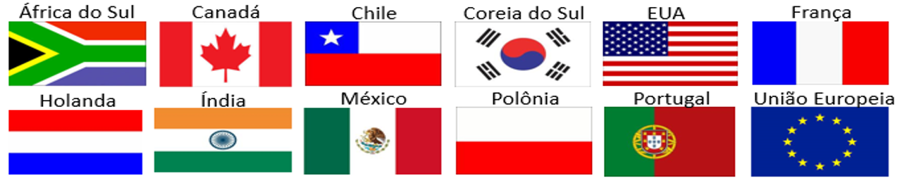
PROJETO TCU-OCDE
Estudo internacional em parceria com a OCDE e as entidades de fiscalização de 11 países e da União Europeia, para fortalecimento das instituições e da governança pública

Slide 12
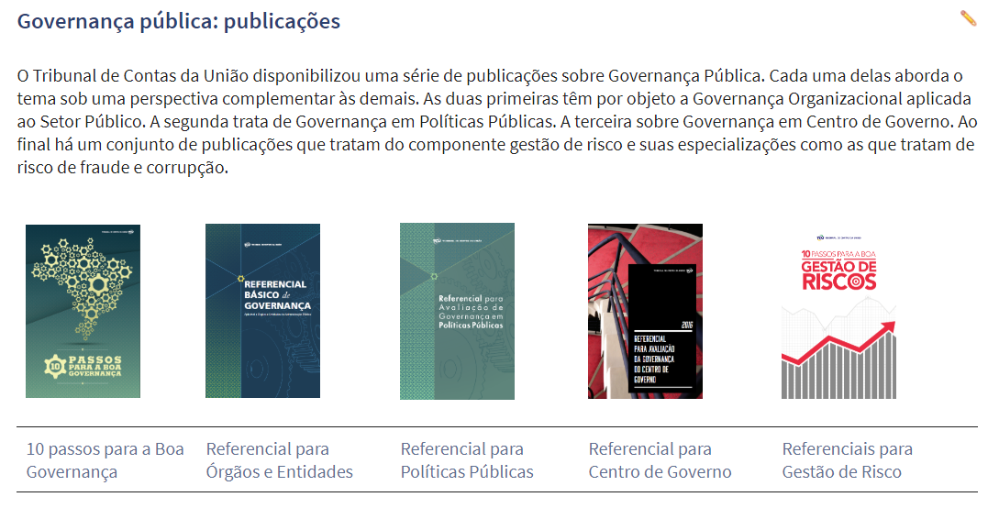
REFERENCIAIS DE GOVERNANÇA DO TCU
DO DISCURSO À PRÁTICA
Notes:
O aprendizado e as melhores práticas de governança foram sendo catalogados e divulgados por meio dos referenciais do TCU.
Hoje são cinco referenciais.

Slide 13

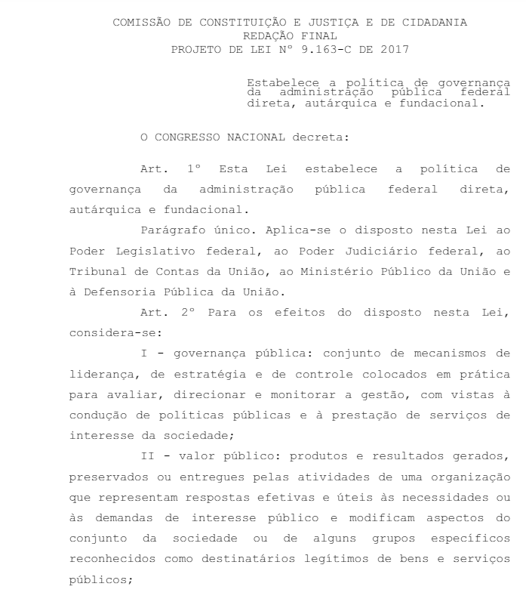
AS POLÍTICAS PÚBLICAS APRESENTAVAM PROBLEMAS DE GOVERNANÇA
ESSAS FALHAS DE GOVERNANÇA OCORRE EM TODAS A POLÍTICAS
EDUCAÇÃO
SAÚDE
SEGURANÇA PÚBLICA
MEIO AMBIENTE
PREVENÇÃO DE DESASTRES NATURAIS
FALTA DE COORDENAÇÃO
PLANEJAMENTO DEFICIENTE OU INEXISTENTE
INDICADORES DE DESEMPENHO INEXISTENTES OU DE MÁ QUALIDADE
FALTA DE INTEGRAÇÃO
NÃO HÁ GESTÃO DE RISCOS
PROJETO DE LEI 9.163/2017 TRATA DA MELHOR CONDUÇÃO DA POLÍTICAS

Slide 14
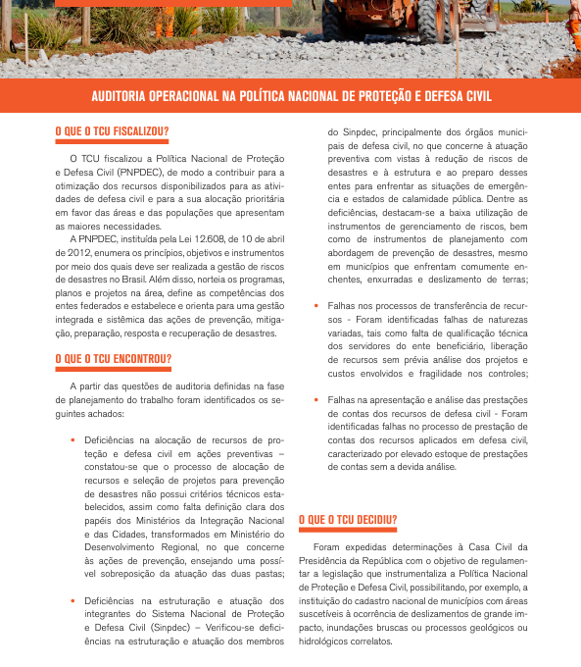
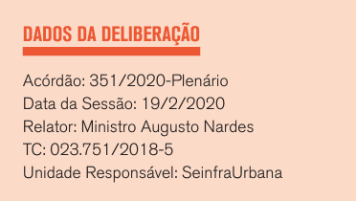
A MÁ GOVERNANÇA DA POLÍTICA NACIONAL DE PROTEÇÃO E DEFESA CIVIL:
POLÍTICA AINDA SEM REGULAMENTAÇÃO.
ALOCAÇÃO DE RECURSOS SEM CRITÉRIO DE PRIORIZAÇÃO
FALTA DE DEFINIÇÃO CLARA DO PAPEL DOS MINISTÉRIOS ENVOLVIDOS
FALHAS NA TRANSFERÊNCIA DE RECURUSOS E PRESTAÇÃO DE CONTAS

Slide 15
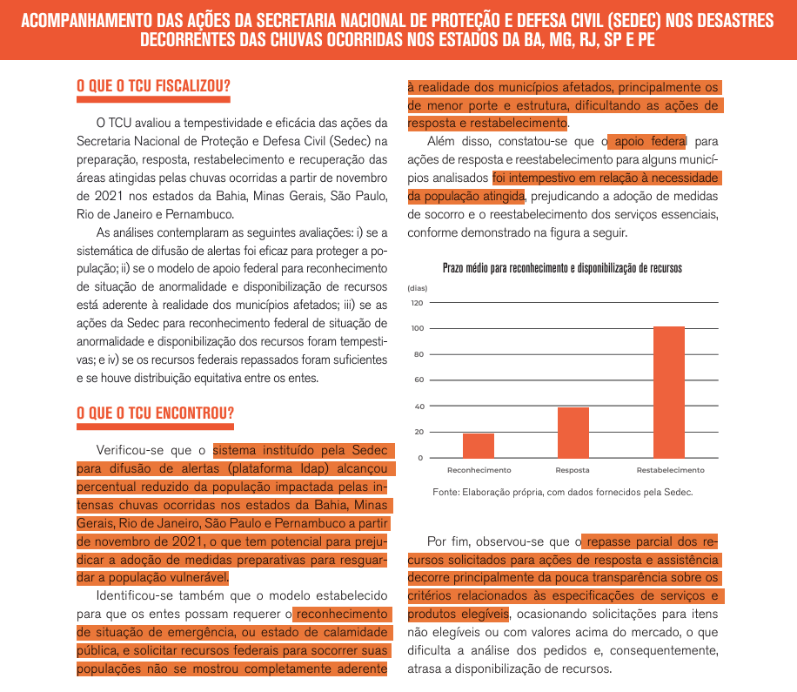
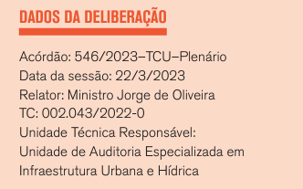
AO ANALISAR DESASTRES ANTERIORES, OCORRIDAS NOS ESTADOS DA BA, MG, RJ, SP O TCU IDENTIFICOU QUE A SECRETARIA NACIONAL DE PROTEÇÃO E DEFESA CIVIL (SEDEC) NECESSITA DE MELHORAR SUA ATUAÇÃO:
sistema de alertas (plataforma Idap) pouco efetivo
Modelo de reconhecimento da situação de calamidade sem aderência com a realidade local
Apoio federal intempestivo

Slide 16
Ausência de instrumentos de planejamento que apresentem enfoque de prevenção de desastres.
Quase 60% dos municípios brasileiros não apresentavam, em 2017, nenhum dos instrumentos questionados.

Slide 17
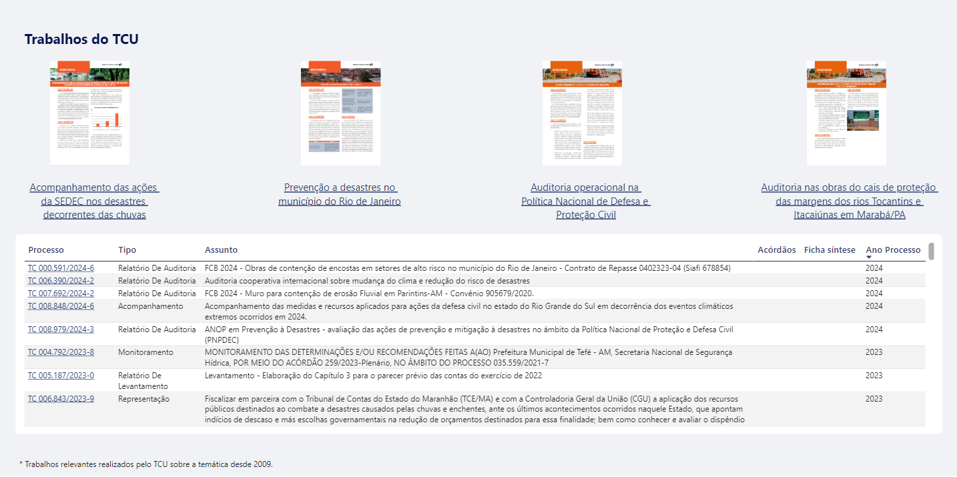
A MÁ GOVERNANÇA NESSA POLÍTICA PODE SER VERIFICADA NOS DIVERSOS TRABALHOS DO TCU

Slide 18
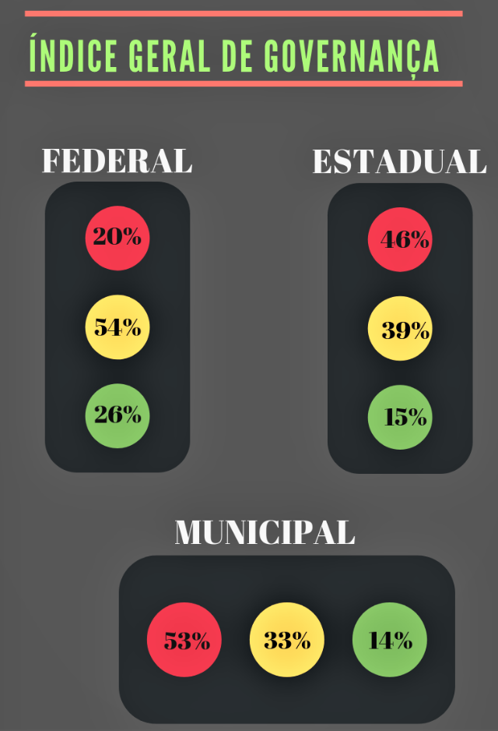
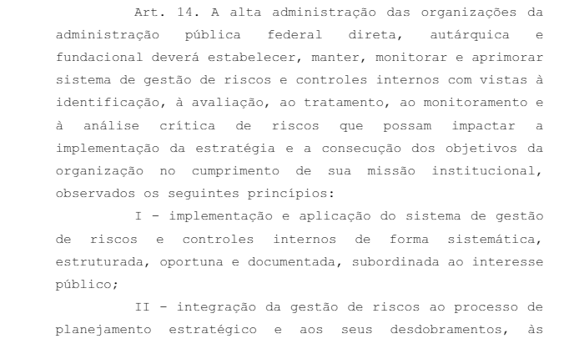
AS ORGANIZAÇÕES, RESPONSÁVEIS PELAS POLÍTICAS, APRESENTAM PROBLEMAS DE GOVERNANÇA
PROJETO DE LEI 9.163/2017 TRATA DAS MELHORES PRÁTICAS, COMO GESTÃO DE RISCOS E PLANEJAMENTO ESTRATÉGICOS, PARA APERFEIÇOAR A GOVERNANÇA DAS ORGANIZAÇÕES
Notes:
Em conjunto com os Tribunais de Contas do Brasil, o TCU apurou o INDÍCE DE GOVERNANÇA GERAL (da UNIÃO, ESTADOS E MUNICÍPIOS).
Foi o mais amplo e abrangente diagnóstico sobre a governança pública no país, mostrando que a situação é crítica em todos os poderes da União, estados e municípios.
Destacar os pontos do quadro vermelho.
Informar que na sequência será apresentado o diagnóstico recente da governança da Polícia Rodoviária Federal.

Slide 19

Acórdão 1273/2015 – TCU Plenário
Sugeriu ao Senado Federal e Câmara Dos Deputados que avaliassem a possibilidade de discutir anteprojeto de lei (nacional) com modelo de governança
Recomendou à Casa Civil da presidência, Conselho Nacional de Justiça e Conselho Nacional do Ministério Público que elaborassem modelo de governança
Notes:
No acórdão sobre o IGG, o TCU recomendou à Casa Civil, CNJ e CNMP que elaborassem modelo de governança com princípios, estratégia, gestão de riscos, auditoria interna, responsabilidade da liderança e do conselho (ou da autoridade supervisora).
E sugeriu ao Senado Federal e Câmara dos Deputados que avaliassem a possibilidade de discutir anteprojeto de lei (nacional) com modelo de governança

Slide 20

EM 2017, O TCU PROPÔS UM MODELO DE GOVERNANÇA PARA O PAÍS
Um Grupo de Trabalho do TCU elaborou um Modelo de Governança baseado nos modelos americano, australiano e alemão, além das boas práticas difundidas pela OCDE e pelo próprio TCU.
O modelo de Governança, sob a forma de uma minuta de Projeto de Lei/Decreto foi negociado com o governo Temer.

Slide 21
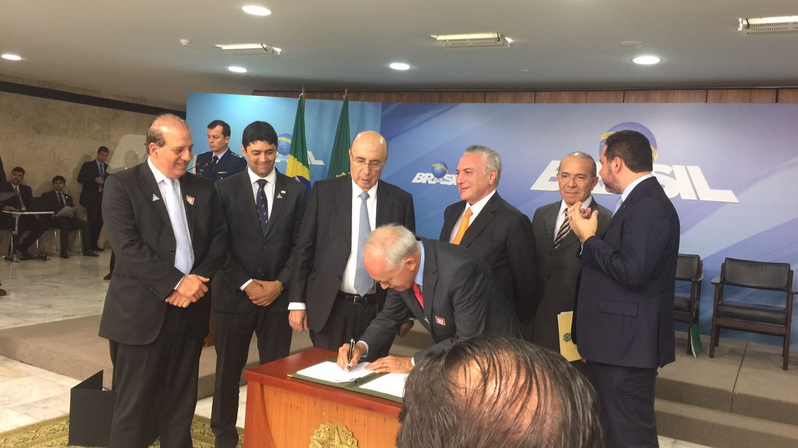
POLÍTICA NACIONAL DE GOVERNANÇA PÚBLICA
  Projeto de Lei 9.163/2017
  Decreto 9.203/2017
Notes:
Esses foram os movimentos antecedentes ao Lançamento da Política de Governança Pública, lançada no dia 22/11/2017 pelo Presidente Michel Temer
Na oportunidade, foram assinados o Decreto de Governança nº 9.203/2017 e encaminhado ao Congresso Nacional o Projeto de Lei 9.163/2017, a partir de minuta oferecida pelo TCU.
Mencionar que o detalhamento da Política de governança vai ser abordado no final do treinamento.

Slide 22
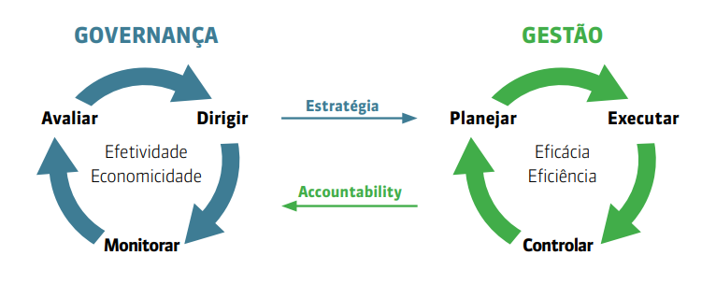
COM A EDIÇÃO DO DECRETO 9.203/2017, O PRÓPRIO GOVERNO PASSOU A DIRECIONAR SEUS GESTORES NO SENTIDO DA BOA GOVERNANÇA
Fonte: Referencial Básico de Governança Organizacional. TCU.

Slide 23
NO AMBITO FEDERAL, OS INDICADORES DEMONSTRAM UMA CLARA EVOLUÇÃO DA GOVERNANÇA, APÓS A EDIÇÃO DO DECRETO

Slide 24
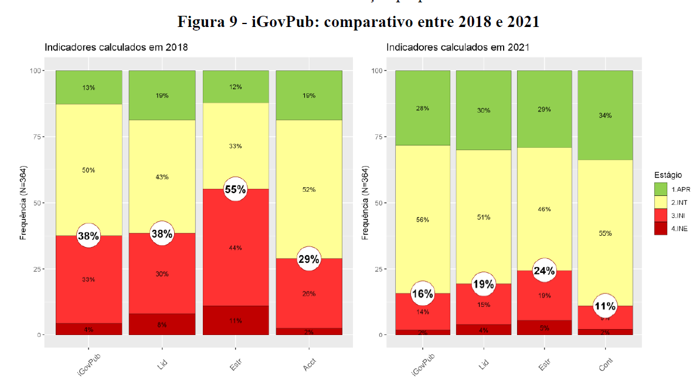
EVOLUÇÃO DE 2018 PARA 2021
381 instituições

Slide 25
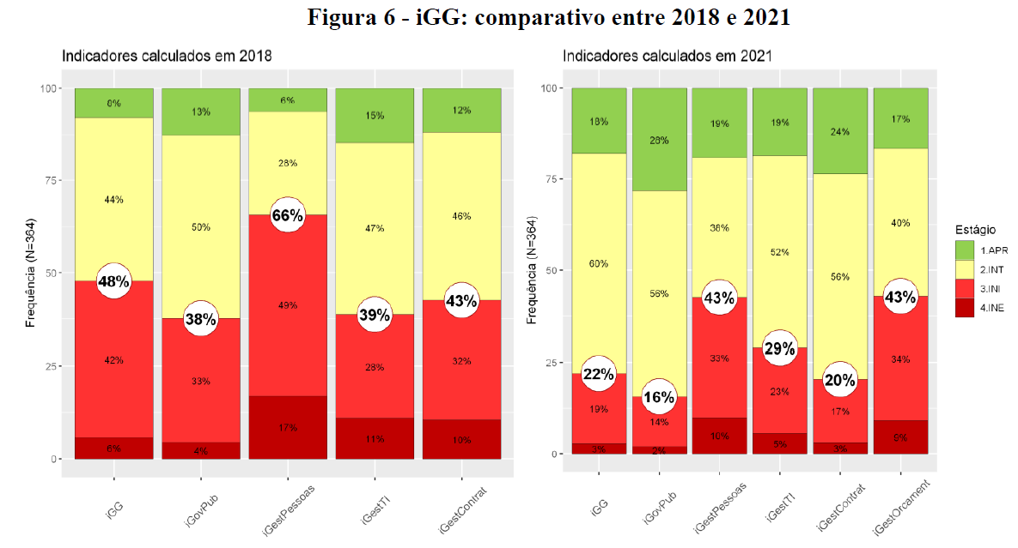

Slide 26

Acórdão 1205/2023
Precisa documentar tudo?
(figura do trilho, trilha e Floresta)
Saiu da trilha, põe no papel.
iGG + ESG = iESGo
Notes:
Proposta iGG + ESG

Slide 27
NOS ESTADOS E MUNICÍPIOS, CONSEGUIMOS AVANÇAR COM A ATUAÇÃO DA REDE GOVERNANÇA BRASIL

Slide 28


INSTITUTO LATINO-AMERICANO DE GOVERNANÇA E COMPLIANCE PÚBLICO (IGCP) / PRONAGOV

Slide 29
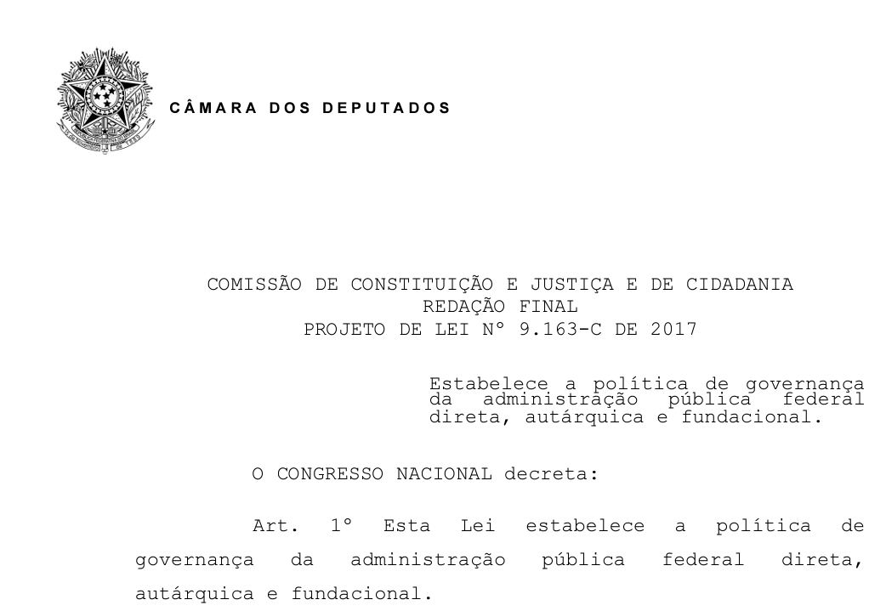
APESAR DOS AVANÇOS, A APROVAÇÃO DO PL 9.163/2017 É FUNDAMENTAL
O Projeto de Lei dispõe sobre a política de governança da administração pública federal direta, autárquica e fundacional. Aplica-se ao:
Poder Executivo federal
Poder Legislativo federal
Poder Judiciário federal
Tribunal de Contas da União, Ministério Público da União e Defensoria Pública da União.

Slide 30
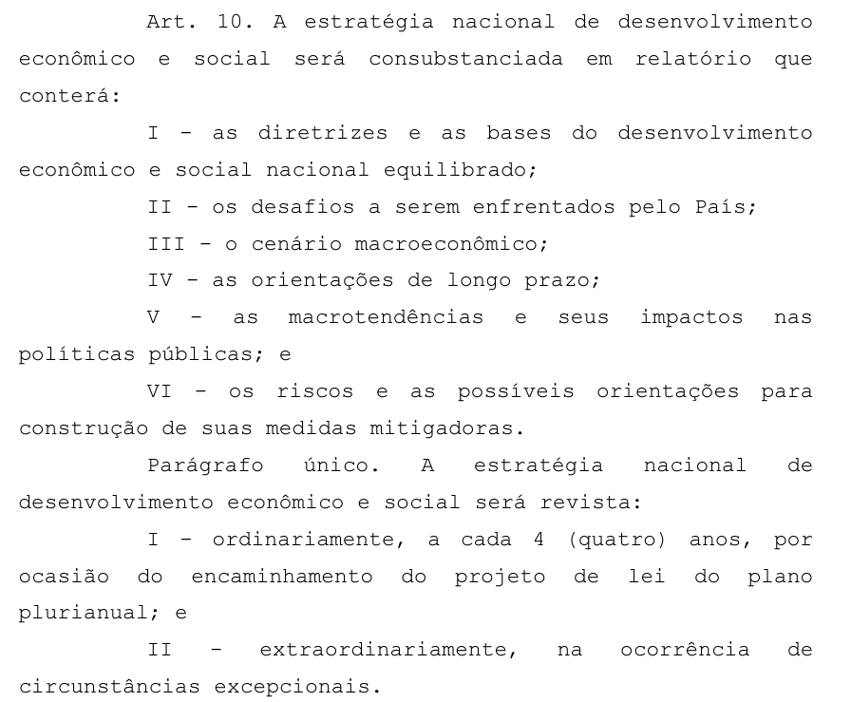
APESAR DOS AVANÇOS, É MUITO IMPORTANTE APROVAR O PL 9.163/2017
Uma lei de governança, Estados e municípios poderão aprovar normas semelhantes, inspirados no modelo nacional, com planejamento estratégico, gestão de riscos e integridade, por exemplo.
Com a lei aprovada, teremos uma Estratégia Nacional de Desenvolvimento Econômico e Social

Slide 31
GOVERNANÇA AMBIENTAL E SUSTENTABILIDADE

Slide 32

O BRASIL LEVANDO A GOVERNANÇA AMBIENTAL PARA O MUNDO

Slide 33

GOVERNANÇA DO CLIMA

Slide 34
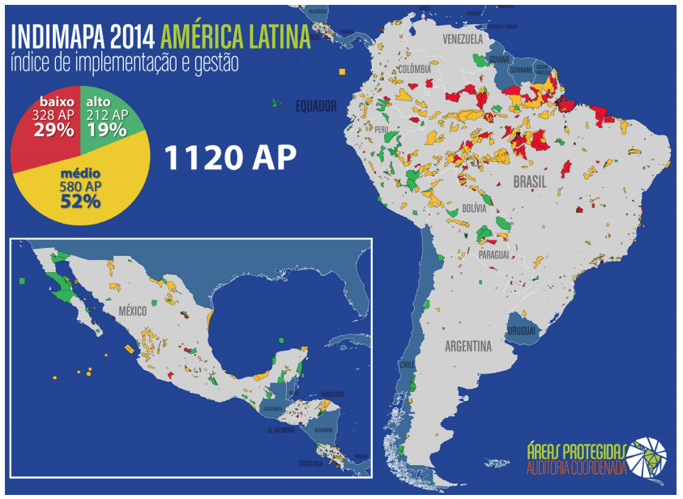

Slide 35
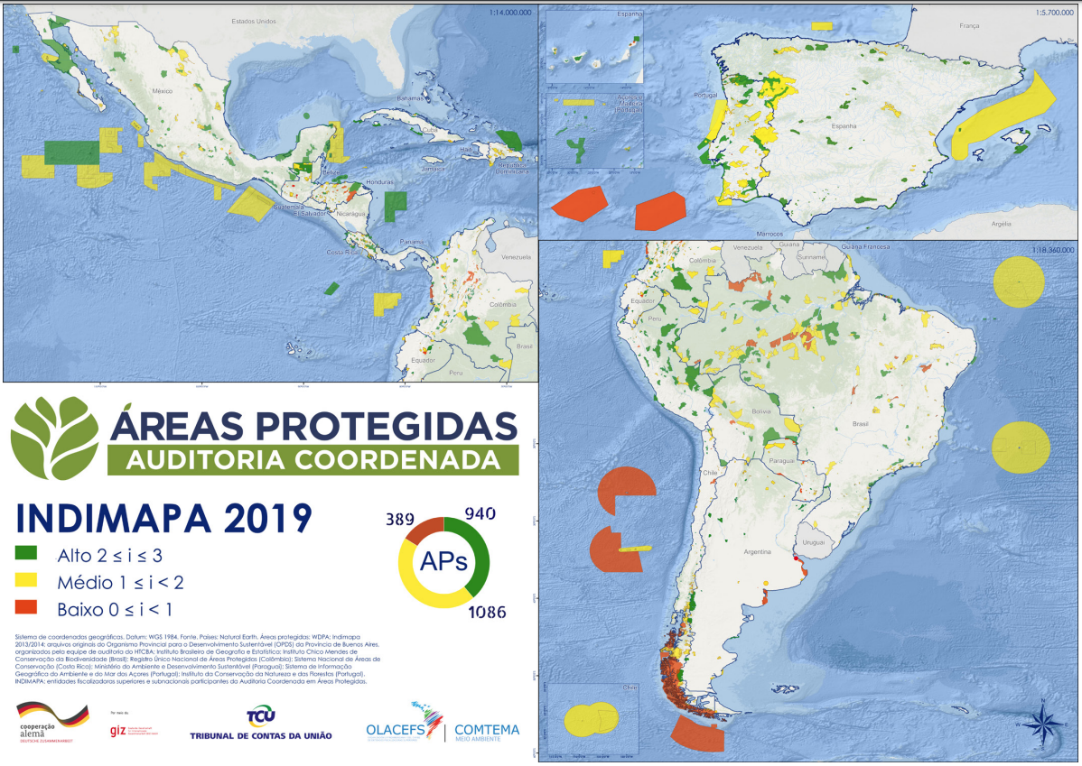

Slide 36
Climate Scanner
Ida Dubai – Março de 2022
Articulação para viabilizar a Avaliação em nível mundial
Brasil na Presidência da Intosai – 2023

Slide 37
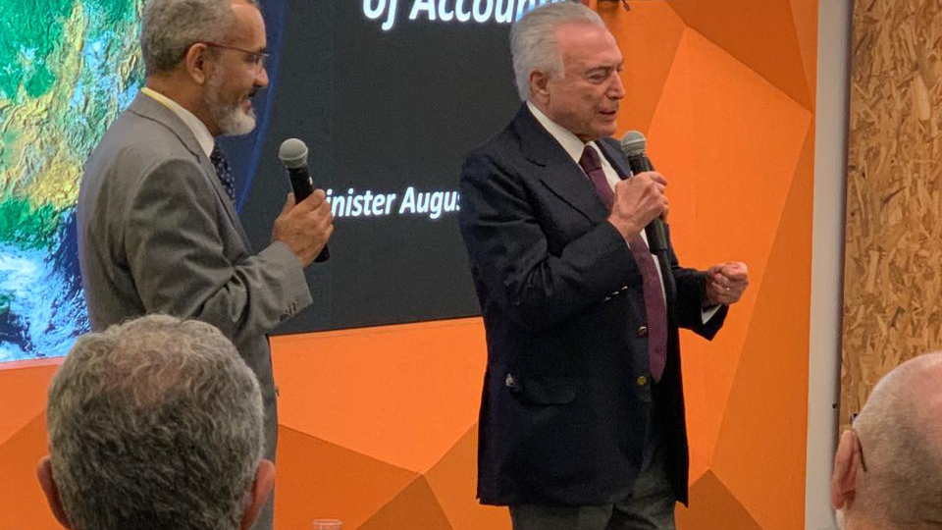
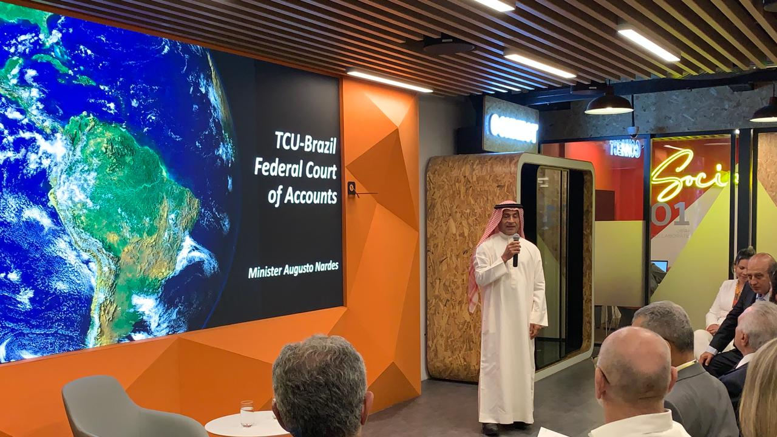
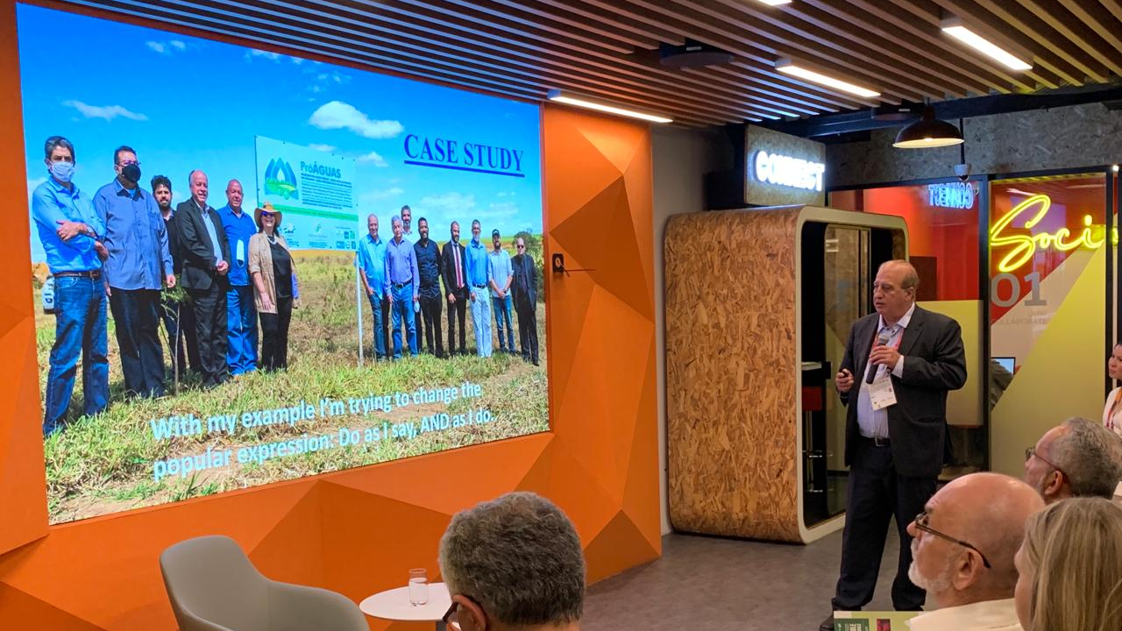
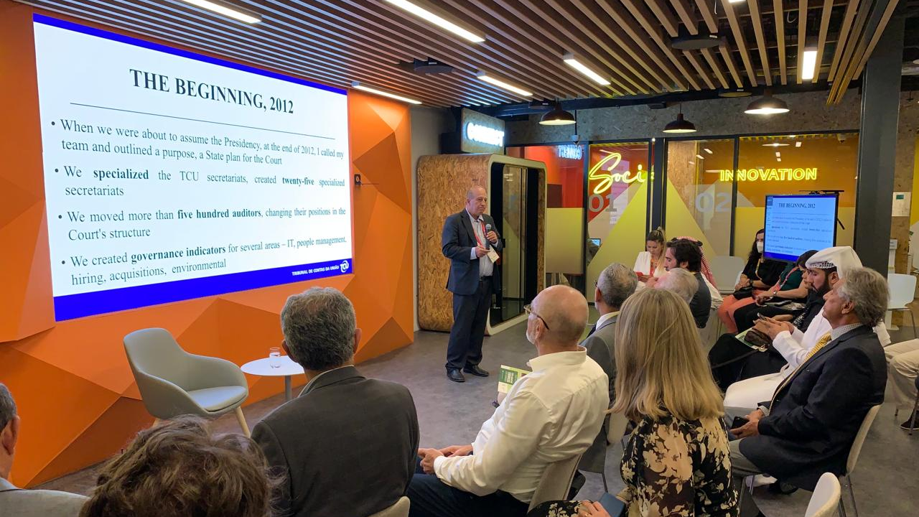

Slide 38


Slide 39


Slide 40


Slide 41
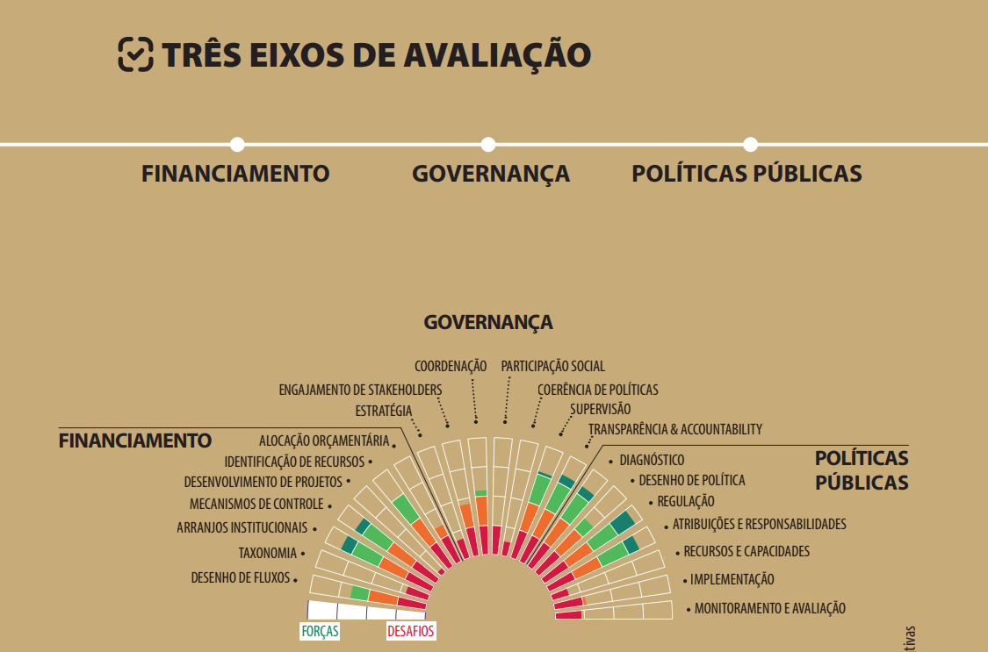

Slide 42
ClimateScanner: cenário atual
ONU em março deste ano: ClimateScanner Global Call, reunião técnica realizada na sede da ONU em parceria do TCU com o Departamento de Assuntos Econômicos e Sociais das Nações Unidas (Undesa)
A reunião marcou o início da etapa de coleta de dados para o diagnóstico global via ClimateScanner, que mostrará como diferentes governos enfrentam as mudanças climática
Na ocasião, as 66 ISC assinaram o documento de apoio ao ClimateScanner. A expectativa é que até a COP29, que ocorre em novembro deste ano no Azerbaijão, 100 ISC estejam usando a ferramenta

Slide 43
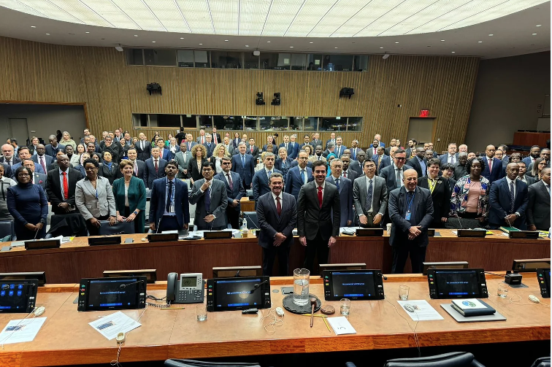
ClimateScanner Global Call: engajando as instituições superiores de controle na avaliação da ação climática nacional

Slide 44

TCU institui Programa Recupera Rio Grande do Sul

Slide 45
O trabalho de acompanhamento já foi iniciado. O Tribunal autuou três processos:
O primeiro vai analisar as contratações em geral e as obras de infraestrutura (TC 008.817/2024). O relator será o ministro Vital do Rêgo.
O segundo vai avaliar a conformidade das medidas adotadas pelo governo federal às normas de finanças públicas e seus impactos fiscais (TC 008.813/2024), com relatoria do ministro Jhonatan de Jesus.
O terceiro diz respeito aos recursos aplicados para as atividades de Defesa Civil (008.848/2024), de relatoria do ministro Augusto Nardes.

Slide 46
VÍDEO
Notes:
Estou no

Slide 47


Slide 48
GOVERNANÇA e DESENVOLVIMENTO
ESPERANÇA
DESEN-VOLVIMENTO
INOVAÇÃO
RISCO
CONFIANÇA
GOVERNANÇA

Slide 49
MUITO OBRIGADO
Augusto Nardes
Ministro do TCU

